Slide 1
Fundación Ed. Club Hípico
Rodrigo Ordoñez 13150,
El Bosque, Santiago
ACTIVIDAD Nº1
PROYECTO N°2
SEMANA DEL 10 AL 14 DE AGOSTO
“EL AGUA RECURSO NATURAL”

Slide 2
INICIO DE LA ACTIVIDAD:
TE INVITO A VER EL SIGUIENTE LINK! PARA COMENZAR CON EL SALUDO DE RUTINA
https://www.youtube.com/watch?v=yFsWfMJinJA&list=PLvjgV9yudHcdHZbFR3ja7-otJMZJ0ORN_&index=1
ÁMBITO: DESARROLLO PERSONAL Y SOCIAL
NÚCLEO : IDENTIDAD Y AUTONOMÍA
OA9 Cuidar su bienestar personal, llevando a cabo sus prácticas de higiene, alimentación y vestuario, con independencia y progresiva responsabilidad.

Slide 3
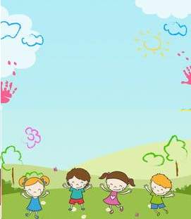
INICIO DE LA ACTIVIDAD Pincha el siguiente link, para comenzar el video que comentaremos luego…
https://www.youtube.com/watch?v=fuo4tfzcGp4

Slide 4
DESARROLLO DE LA ACTIVIDAD Junto con la familia comentemos las siguientes preguntas, luego de escuchar y observar el video: ¿Porqué es importante el agua? ¿Toda el agua es igual en el planeta? ¿Dónde encontramos agua? ¿Tenemos agua en nuestro cuerpo? ¿Podemos estar sin tomar agua? ¿Toda el agua se puede tomar? ¿Para qué nos sirve el agua? ¿Las personas cuidamos el agua? ¿Para qué es necesaria el agua? Si el agua está contaminada ¿Quiénes se perjudican?

Slide 5
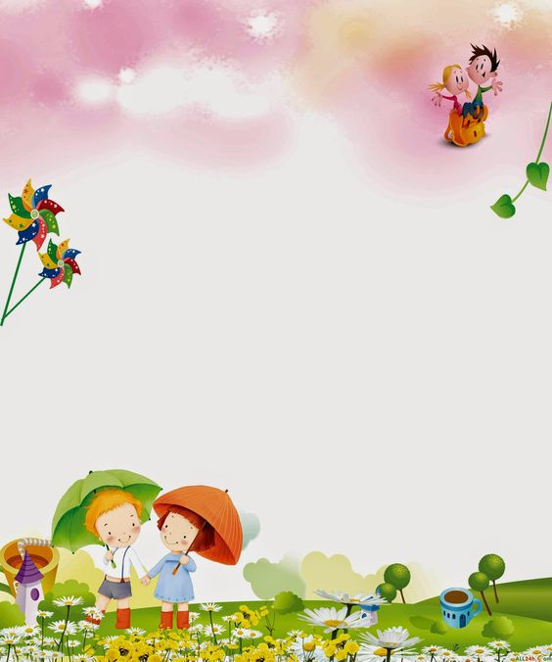
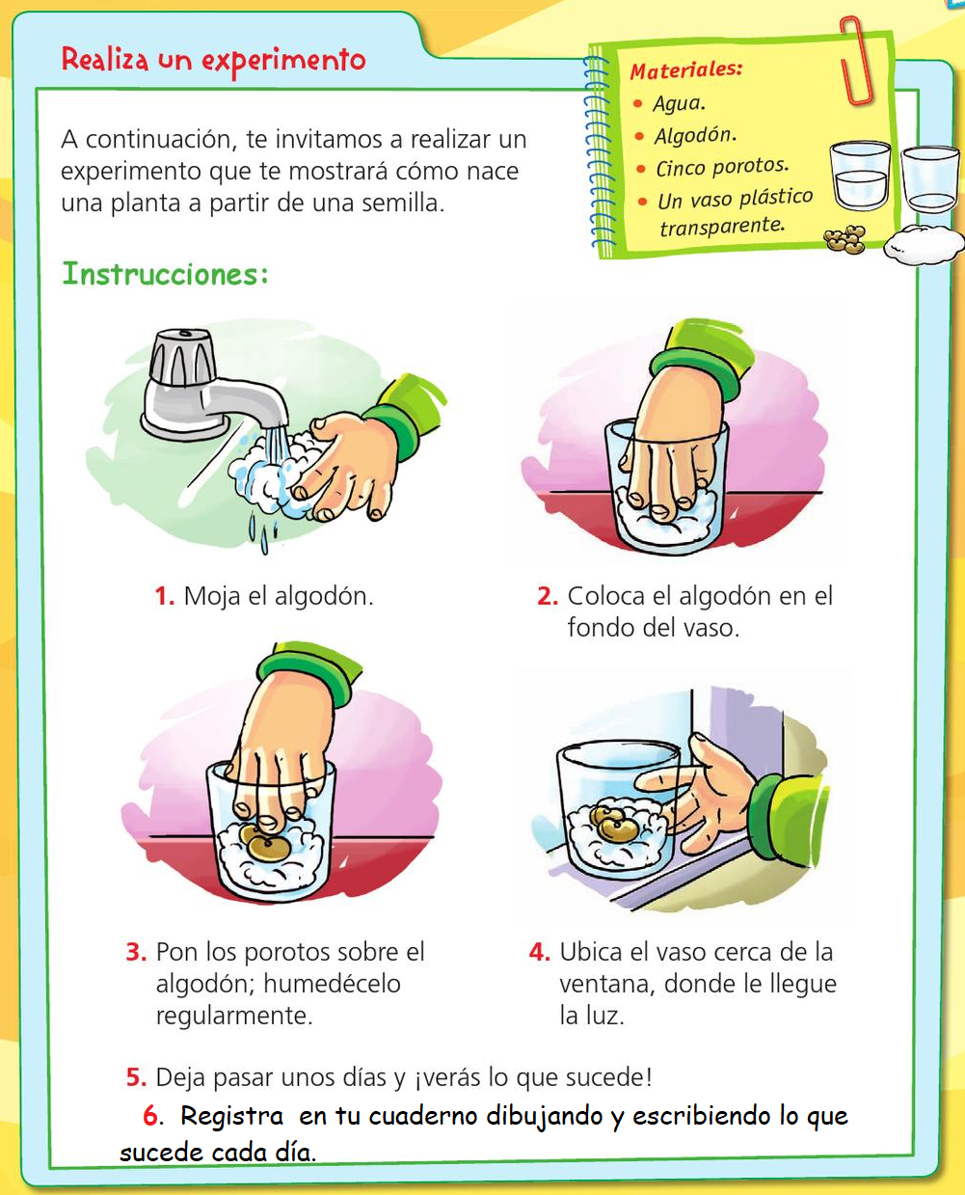
CIERRE DE LA ACTIVIDAD
Recuerda registrar!

Slide 6
FIN DE LA ACTIVIDAD
Ahora, dile a un adulto que me envíe una foto de tu trabajo al correo colocando tu nombre, curso y fecha.

Slide 7
ACTIVIDAD Nº2
“¿´DÓNDE Y CÓMO BUSCO MÁS INFORMACIÓN”
ÁMBITO: DESARROLLO PERSONAL Y SOCIAL.
NÚCLEO : CONVIVENCIA Y CIUDADANÍA.
OA1 Participar en actividades y juegos colaborativos, planificando, acordando estrategias para un propósito en común…

Slide 8
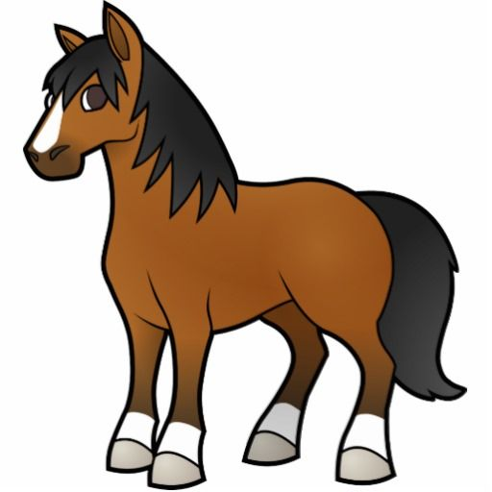
Entre todos(as) escogeremos una de estas imágenes explicando que sabemos y/o conocemos de la imagen seleccionada.

Slide 9
Luego de haber elegido una imagen entre todos(as), la educadora ira anotando en un papelografo las diferentes opiniones que dicen los párvulos.
Por ejemplo: de que color es, donde se encuentra, su forma, si cumple alguna función, entre otras.

Slide 10
También les preguntara:
¿Donde podremos encontrar información sobre estos objetos?
¿Qué fuentes de información conocen?
Se invitara a los párvulos a buscar e informarse sobre algún tema de su interés para presentarlo en la próxima clases.

Slide 11
FIN DE LA ACTIVIDAD
Ahora, dile a un adulto que me envíe una foto de tu trabajo al correo colocando tu nombre, curso y fecha.

